Slide 1


Slide 2
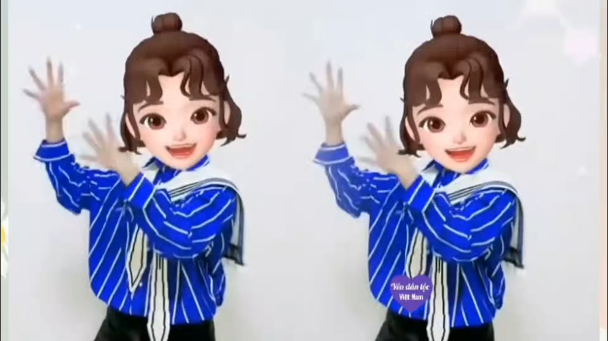
Notes:
Thiết kế: Hương Thảo – Zalo 0972115126. Các nick khác đều là giả mạo, ăn cắp chất xám

Slide 3

TRÒ CHƠI
Rung chuông vàng

Slide 4








01
Câu 1. Từ nào là động từ trong câu: “Em yêu trường em.”
em
yêu
A
B
yêu
B
trường
C

Slide 5
02
Câu 2. Dòng nào sau đây đều là danh từ?
A
táo, hoa hồng, voi, mặt trời, cầu vồng
A
táo, hoa hồng, voi, mặt trời, cầu vồng
B
ăn, ngửi, nhìn, nghe, chơi
C
ngọt, thơm lừng, to, vàng, thẳng

Slide 6
Thứ Hai ngày 25 tháng 11 năm 2024
Tiếng Việt
Luyện từ và câu: Tính từ

Slide 7
YÊU CẦU CẦN ĐẠT
- Biết được tính từ là gì?
- Tìm được tính từ trong đoạn văn.
- Đặt câu với tính từ, biết dùng tính từ để miêt tả đặc điểm của sự vật.

Slide 8


Slide 9
1. Tìm từ chỉ đặc điểm theo yêu cầu dưới đây
Vị của quả táo
Mùi hương của hoa hồng
Kích thước của một chú voi
Màu của mặt trời
Hình dáng của cầu vồng
Âm thanh trong giờ ra chơi
4
Notes:
Thiết kế: Hương Thảo – Zalo 0972115126. Các nick khác đều là giả mạo, ăn cắp chất xám

Slide 10
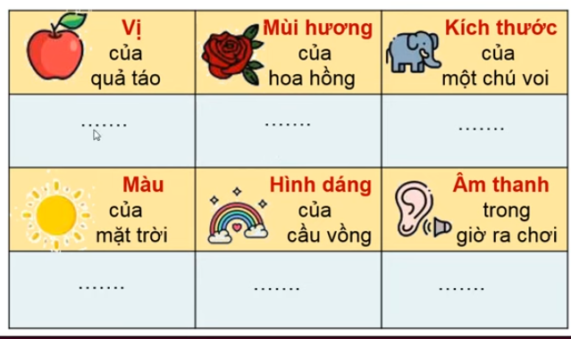
PHIẾU BÀI TÂP
Bài 1. Tìm từ chỉ đặc điểm theo yêu cầu dưới đây:

Slide 11
1. Tìm từ chỉ đặc điểm theo yêu cầu dưới đây
Vị của quả táo
Mùi hương của hoa hồng
Kích thước của một chú voi
Ngọt, ngọt mát, ngọt lim, chua, chát, hơi chua, ngon, chan chát, chua gắt, ngòn ngọt, chua chua, chát xít,…..
Thơm, thơm thơm, thơm váng, thơm nức, thơm lừng, thơm ngát, thơm phức, ngào ngạt, thoang thoảng, nồng nàn, …
To, cao, to lớn, to đùng, to tướng, to to, to đô, to con, khổng lồ, lực lưỡng, cao lớn, to khoẻ, to cao,…
4
Notes:
Thiết kế: Hương Thảo – Zalo 0972115126. Các nick khác đều là giả mạo, ăn cắp chất xám

Slide 12
1. Tìm từ chỉ đặc điểm theo yêu cầu dưới đây
Màu của mặt trời
Hình dáng của cầu vồng
Âm thanh trong giờ ra chơi
Vàng, cam, đỏ, hồng, đỏ hồng, đỏ rực, đỏ ối, rực rỡ, chói lọi, đỏ chói, đỏ lửa, chói sáng, rực cháy,…
Cong, cong cong, mềm mại, cong vút, …
Ồn, ầm ầm, ồn ào, ầm ĩ, xôn xao, náo nhiệt, ồn ã, ầm vang, náo động,
vang vang, râm ran, xao động,…
Notes:
Thiết kế: Hương Thảo – Zalo 0972115126. Các nick khác đều là giả mạo, ăn cắp chất xám

Slide 13

PHIẾU BÀI TÂP
Vị
Vị của quả táo | Mùi hương của hoa hồng | Kích thước của một chú voi
Ngọt, ngọt mát, ngọt lịm, chua, chát, hơi chua, ngon, chan chát, chua gắt, ngòn ngọt, chua chua, chát xít,….. | Thơm, thơm thơm, thơm nức, thơm lừng, thơm ngát, thơm phức, ngào ngạt, thoang thoảng, nồng nàn, … | To, cao, to lớn, to đùng, to tướng, to to, to đô, to con, khổng lồ, lực lưỡng, cao lớn, to khoẻ, to cao,…
Màu của mặt trời | Hình dáng của cầu vồng | Âm thanh trong giờ ra chơi
Vàng, cam, đỏ, hồng, đỏ hồng, đỏ rực, đỏ ối, rực rỡ, chói lọi, đỏ chói, đỏ lửa, chói sáng, rực cháy,… | Cong, cong cong, mềm mại, cong vút, … | Ồn, ầm ầm, ồn ào, ầm ĩ, xôn xao, náo nhiệt, ồn ã, ầm vang, náo động, vang vang, râm ran, xao động,…
Mùi hương
Kích thước
Màu
Hình dáng
Âm thanh

Slide 14








ngọt, ngọt ngào, ngọt lịm, chua, chát,..
Từ chỉ vị
Từ chỉ
mùi hương
thơm, thơm lừng, thơm ngát, thơm phức,...
Từ chỉ
kích thước
to, cao, to lớn, to đùng,...
TỪ CHỈ ĐẶC ĐIỂM CỦA
SỰ VẬT
Từ chỉ
màu sắc
vàng, cam, đỏ, hồng,...
Từ chỉ
hình dáng
cong, cong cong, cong vút,
TỪ CHỈ ĐẶC ĐIỂM CỦA
HOẠT ĐỘNG
Từ chỉ
âm thanh
ồn, ồn ào, ầm ĩ, xôn xao,...

Slide 15

2. Tìm các từ chỉ đặc điểm trong đoạn văn và xếp vào nhóm thích hợp.
Ánh nắng lướt đi rất nhanh, đổi màu thoăn thoắt: vàng ruộm trên cánh đồng thơm nồng mùa gặt, nâu sẫm trên luống đất vừa gieo hạt, đỏ rực trên mái ngói, xanh mướt trên những vườn cây um tùm,... Đi qua đồng cỏ, bất chợt nắng thấy cái gì nhỏ xíu, tròn xoe nấp kín đáo trong một ngọn cỏ. Nắng đậu xuống nhè nhẹ, chậm rãi. À, thì ra là một giọt sương bé nhỏ không chịu tan đi dù mặt trời đã lên cao.
(Theo Ngọc Minh)
Từ ngữ chỉ đặc
điểm của sự vật
Từ ngữ chỉ đặc
điểm của hoạt động
8

Slide 16
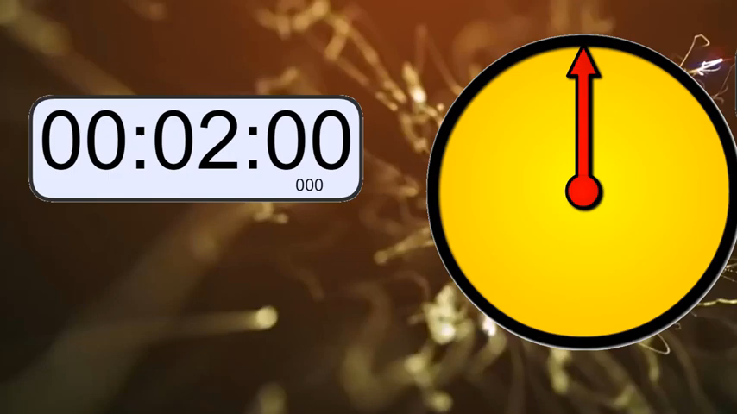
Thảo luận nhóm đôi
8

Slide 17
vàng ruộm, thơm nồng, nâu sẫm,
đỏ rực, xanh mướt, um tùm,
nhỏ xíu, tròn xoe, bé nhỏ
TỪ CHỈ ĐẶC ĐIỂM CỦA
SỰ VẬT
nhanh, thoăn thoắt, kín đáo,
nhè nhẹ, chậm rãi, cao
TỪ CHỈ ĐẶC ĐIỂM CỦA
HOẠT ĐỘNG
?

Slide 18
Em bé ngủ say.
Em bé ngủ say.
Em bé ngủ.
Em bé ngủ.
Em bé ngủ ...
say sưa
li bì
thiêm thiếp
mơ màng
. . .
-> Từ chỉ đặc điểm của trạng thái

Slide 19



TỪ CHỈ ĐẶC ĐIỂM CỦA
SỰ VẬT
TÍNH TỪ
TỪ CHỈ ĐẶC ĐIỂM CỦA
HOẠT ĐỘNG
TỪ CHỈ ĐẶC ĐIỂM CỦA TRẠNG THÁI

Slide 20
GHI NHỚ
Tính từ là từ chỉ đặc điểm của sự vật, hoạt động, trạng thái,...

Slide 21
3. Đặt câu có sử dụng 1 – 2 tính từ nói về đặc điểm của từng sự vật, hoạt động dưới đây:
Bữa sáng của em
Bộ quần áo em thích
Một hoạt động trong giờ học
Bữa sáng của bạn như thế nào?
Bộ quần áo này mặc ra sao?
Phần trò chơi trong giờ học trước có gì đặc biệt?

Slide 22
- Câu chứa 1- 2 tính từ phù hợp với tình huống
- Câu diễn đạt một ý trọn vẹn
- Đầu câu viết hoa, cuối câu dùng dấu câu phù hợp.

Slide 23
Bài 4.Chơi trò chơi: Đoán đồ vật
Chuẩn bị
Mỗi đội được phát một túi có 3 – 5 đồ vật bí mật
Cách chơi
Một bạn mở túi quan sát và dùng các tính từ tả đồ vật để cả đội đoán tên
Kết quả
Đội nào đoán đúng, nhanh và nhiều hơn sẽ là đội thắng.
c

Slide 24

CÁCH CHƠI
TRONG NHÓM

Slide 25
VẬN DỤNG
VẬN DỤNG
Notes:
Thiết kế: Hương Thảo – Zalo 0972115126. Các nick khác đều là giả mạo, ăn cắp chất xám

Slide 26
Câu 1. Trong các từ sau, từ nào là tính từ?
A.gieo hạt
B. thơm lừng
B. thơm lừng
B. thơm lừng
C.bơi lội
D. chạy
Notes:
Nhấn vào ngôi nhà để quay về slide trò chơi.

Slide 27
Câu 2. Trong câu dưới đây, đâu là tính từ?
Bé Hà bị ngã do chạy vội vàng
A. Bé Hà
B. vội vàng
B. vội vàng
C. chạy
D. ngã

Slide 28
Câu 2. Đâu là tính từ chỉ đặc điểm sự vật?
A. kín đáo
C. xanh mướt
C. xanh mướt
B. thoăn thoắt
D. nhỏ bé
D. nhỏ bé
Notes:
Nhấn vào ngôi nhà để quay về slide trò chơi.

Slide 29
Câu 3. Đâu là tính từ chỉ đặc điểm của hoạt
động?
A. vàng óng
B. xum xuê
C. nhanh nhẹn
C. nhanh nhẹn
D. tròn trịa

Slide 30

Notes:
Thiết kế: Hương Thảo – Zalo 0972115126. Các nick khác đều là giả mạo, ăn cắp chất xám

